Slide 1
Веб-сайт Pymarket
Автор:
Сулейманов Равиль

Slide 2
Pymarket
PyMarket — веб-сайт, интернет-сервис, сайт с объявлениями, где любой человек может продавать свои предметы или вещи.

Slide 3
Технологии
Использование базы данных SQL, orm модели
HTML шаблоны
Стили CSS
Библиотеки (Flask, Flask_login, SQLAlchemy, Werkzeug и др.)
Bootstrap

Slide 4
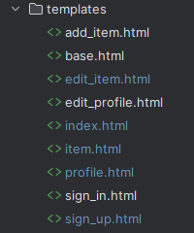
Особенности
Сайт написан с помощью библиотеки Flask — фреймворка для создания веб-приложений.
На данный момент проект насчитывает 9 HTML шаблонов.
base.html — базовый шаблон

Slide 5
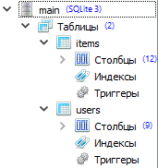
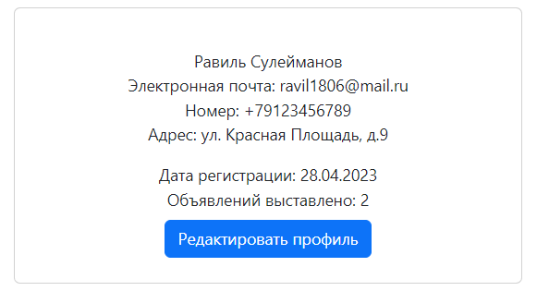
Особенности
Вся информация о пользователях и объявлениях хранится в двух таблицах Users и items в базе данных main.db.
Реализованы функции редактирования информации о личном профиле и объявлении.

Slide 6
Заключение
В будущем планируется добавить загрузку нескольких изображений объявления, а также аватарки пользователей и подтверждение электронной почты.

Slide 7
Спасибо за внимание!

